Slide 1



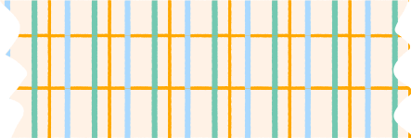
TRƯỜNG TIỂU HỌC CỰ KHỐI
Chào mừng các em
đến với tiết Toán hôm nay

Slide 2



KHỞI ĐỘNG

Slide 3

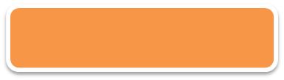




CHỌN ĐÁP ÁN ĐÚNG
Câu 1: 1518 : 3 = ?
. 505
. 505(dư 3).
. 505(dư 1)
3
4
2
5
0
1
Hết giờ

Slide 4
CHỌN ĐÁP ÁN ĐÚNG
Câu 2: 2817 : 7 = ?
. 402
. 402(dư 2)
. 402(dư 3).
3
4
2
0
5
1
Hết giờ

Slide 5
CHỌN ĐÁP ÁN ĐÚNG
Câu 3: 4224 : 6 = ?
. 704(dư 1)
. 704
. 704(dư 2)
3
4
2
5
0
1
Hết giờ

Slide 6
CHỌN ĐÁP ÁN ĐÚNG
Câu 5: 1086 x 5 = ?
. 5430
. 5420
. 5020
3
4
2
0
5
1
Hết giờ

Slide 7

Thứ hai ngày 28 tháng 2 năm 2022
Toán
Luyện tập

Slide 8
Bài 1: Đặt tính rồi tính
a) 1608 : 4 2035 : 5 4218 : 6
b) 2105 : 3 2413 : 4 3052 : 5

Slide 9
Bài 1: Đặt tính rồi tính
a) 1608 : 4 2035 : 5 4218 : 6
1608
4
2035
5
4218
6
7
3
0
3
4
7
0
1
0
0
0
4
0
2
0
1
8
3
5
8
0
0
0
0

Slide 10
Bài 1: Đặt tính rồi tính
b) 2105 : 3 2413 : 4 3052 : 5
2105
3
2413
4
3052
5
6
0
0
1
6
3
0
5
1
0
0
7
0
1
0
0
5
1
3
2
0
1
2
2

Slide 11
Bài 2: Tìm x:
a) x x 7 = 2107 b) 8 x x = 1640 c) x x 9 = 2763
x = 2107 : 7
x = 1640 : 8
x = 2763 : 9
x = 301
x = 205
x = 307
Thử lại: 301 x 7
= 2107 Đ
301
x
7
THỪA SỐ = TÍCH : THỪA SỐ KIA
21
7
0

Slide 12
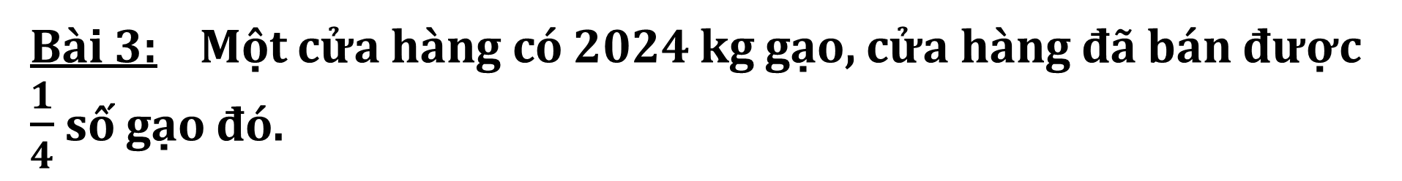
Bài 3: Một cửa hàng có 2024 kg gạo, cửa hàng đã bán được $\frac{1}{4}$ số gạo đó.
Hỏi cửa hàng còn lại bao nhiêu ki – lô – gam gạo ?
Tóm tắt
Bài giải
2024 kg gạo
Số ki – lô – gam gạo đã bán là:
2024 : 4 = 506 (kg)
Số ki – lô – gam gạo còn lại là:
Đã bán
Còn lại ? kg
2024 – 506 = 1518 (kg)
Đáp số: 1518 kg gạo

Slide 13
Bài 4: Tính nhẩm:
6000 : 3 = ?
Nhẩm: 6 nghìn : 3 = 2 nghìn
Vậy: 6000 : 3 = 2000
2000
3000
4000 : 2 =
6000 : 3 =
10000 : 5 =
6000 : 2 =
8000 : 4 =
9000 : 3 =
2000
2000
3000
2000

Slide 14



CHÀO TẠM BIỆT VÀ HẸN GẶP LẠI

Slide 15

DẶN DÒ
- Hoàn thành các bài tập đã học.
- Chuẩn bị bài sau: Luyện tập chung (trang 120)

